Slide 1
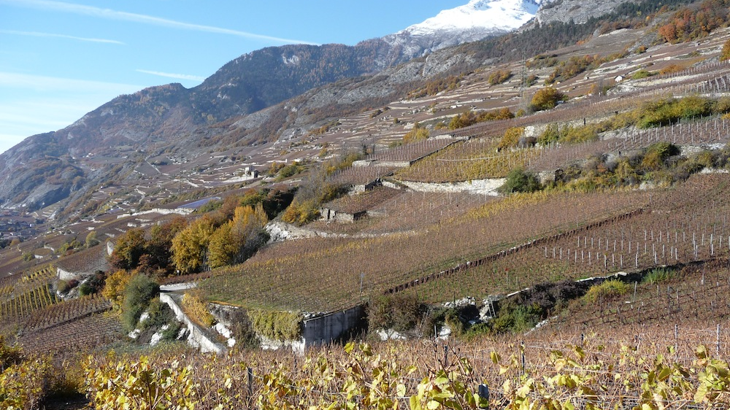
23 octobre 2018
AG N°4
Syndicat pour le maintien du vignoble en terrasses sur la commune de Vétroz

Slide 2
Ordre du jour
Contrôle des présences à l’entrée dans la salle
Ouverture de l’assemblée, mot du Président
Désignation des scrutateurs
Lecture du procès-verbal de l’assemblée générale ordinaire du 4 mai 2017, approbation par l’assemblée
Rapport du Comité
Comptes 2017
Remise en état des murs 2018-2019
Divers

Slide 3
Mot du Président

Slide 4
Désignation des scrutateurs

Slide 5
Lecture du procès-verbal de l’assemblée générale ordinaire du 4 mai 2017

Slide 6
Rapport du comité

Slide 7
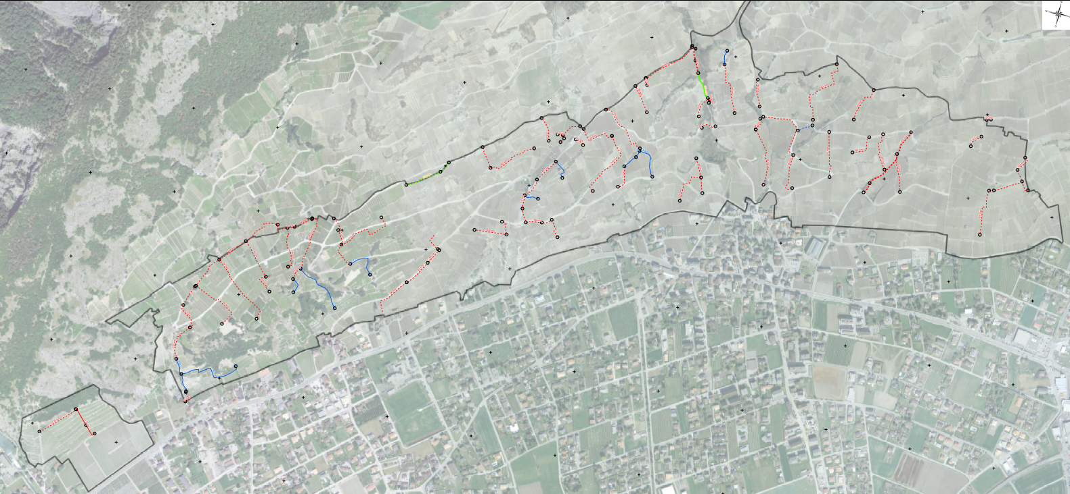
Projets irrigation et murs
Pose et remplacement de 8302 m de conduites
Réfection de 900 m2 de murs
Notes:
Coûts estimés pour les travaux d’irrigation : CHF 2'220'000.- CHF 888’000.- sont à charge des propriétaires
Les conduites (total env. 8200 m’) devraient être posées selon le programme suivant (voir plan ci-joint) :
o 4700 m’ durant l’hiver 2016-2017 (moitié Ouest)
o 3500 m’ durant l’hiver 2017-2018 (moitié Est)

Slide 8
Détails des projets
VS 7313.01
VS 7313.02
VS 7313.03
Irrigation : 8302 m
Murs : 620 m2
Murs : 1000 m2
Murs : 280 m2

Slide 9
Avancement des travaus
Irrigation (décision n° VS 7313.01) : 8032 m de conduite posée. Les travaux sont donc terminés à hauteur de 96%.
Murs - décision n° VS 7313.01 : 240.39 m2 de murs ont été construits
Murs - décision n° VS 7313.02 : 617.69 m2 de murs ont été construits
Murs - décision n° VS 7313.03 : 1000 m2 de murs à réaliser
Les projets sont dans les temps
Notes:
Irrigation solde 270 m (sur les plan 14 et 15, à effectuer en automne 2018).

Slide 10
Comptes 2017

Slide 11
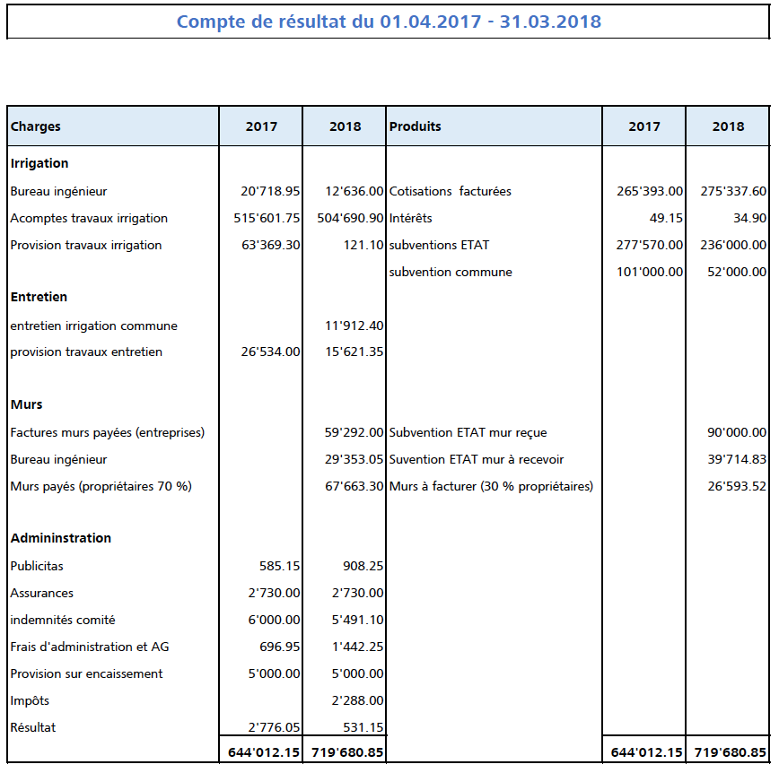

Slide 12
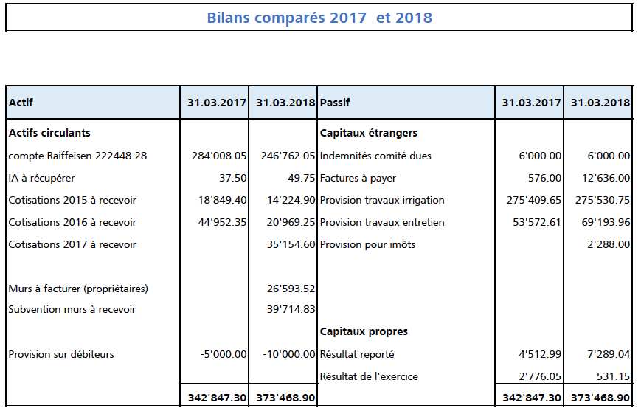

Slide 14
Approbation des comptes et décharge du comité

Slide 15
Programme des travaux 2018-2019 (irrigation)
VS 7313.01 - Finalisation des travaux de construction du réseau d’irrigation

Slide 16
Programme des travaux 2018-2019 (murs)
Les propriétaires ont reçu un courrier pour la remise en état des murs
Options possibles :
Confier la remise en état des murs au Syndicat
Refaire les murs soi-même selon les règles de l’art
Ne rien faire et accepter les conséquences possibles
Sans réponse, le syndicat effectuera les travaux à la charge du propriétaires.
Notes:
280m2 à 630m2
Décision du Conseil d’Etat REP Murs 2018-2019 1000 m2

Slide 17
Programme des travaux 2018-2019 (murs)
Attention aux délais pour les propriétaires qui réalisent les travaux eux-mêmes
Notes:
280m2 à 630m2
Décision du Conseil d’Etat REP Murs 2018-2019 1000 m2

Slide 18
Cotisations 2018
Les cotisations restent inchangées et vous parviendront prochainement

Slide 19
Divers

Slide 20
Travaux d’entretien
Le Syndicat a signé une convention avec la commune de Vétroz pour la mise à disposition de main d’œuvre pour l’entretien du réseau d’irrigation.
L’entreprise Gaillard a réalisé des travaux d’entretien.
Le comité analysera les coûts d’entretien sur plusieurs années de fonctionnement.

Slide 21
Informations
Des informations publiées sur notre site www.smvt.ch

Slide 22
Merci

